Slide 1
PROYECTO:
Exploración datos Educación Secundaria

Slide 2
Agenda
1
6
Motivación
Problema comercial
2
7
Audiencia
Contexto analítico
3
8
Abstract
Hipótesis del problema
4
9
EDA
Definición de objetivo
5
Contexto comercial

Slide 3
Motivación
Se ha propuesto avanzar en el análisis de este dataset, considerando la importancia de la educación secundaria en el desarrollo de los países. Para esto se propone trabajar buscando alternativas que permitan agrupar individuos con características similares para atender sus necesidades en pro de la consecución de un logro (aprobación) o bien, buscar variables de relevancia considerando la aprobación (con interés en el promedio de notas para lograr este resultado), esto a fin de lograr obtener resultados que logren intervenir positivamente en la aprobación en base a los resultados históricos analizados, dado el interés que esta suscita en los procesos de promoción y de progresión curricular.
Finalmente en este trabajo se analizará por medio de un algoritmo de clasificación, que tan probable es que un alumno dada sus características tendrá un rendimiento académico de aprobado, esto se realizará por medio de un algoritmo de RandomForest

Slide 4
AUDIENCIA
La audiencia de interés en los resultados del presente estudio pueden ser:
Instituciones públicas a nivel gubernamental
Instituciones educacionales de carácter público o privado, de educación secundaria o superior.
Organizaciones nacionales e internacionales, público/privadas con foco en educación

Slide 5
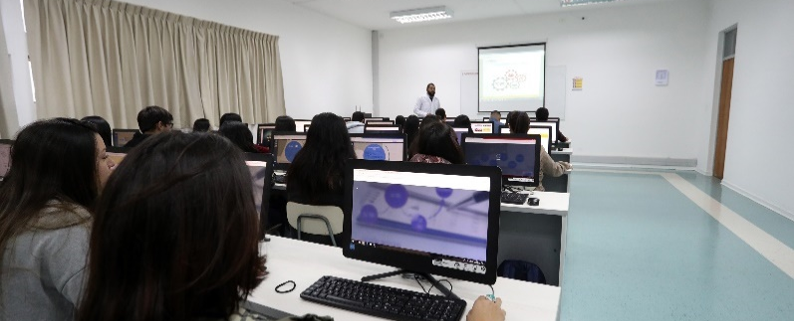

It has been proposed to proceed with the analysis of this dataset, considering the secondary education importance in the development of countries. According to this, it is proposed to look for alternatives options that allow us lumping individuals together sharing similar characteristics to assist their needs with the purpose in order to achieve their goal or look for relevant variables considering the approval as their final achievement (with an interest in the grades average to achieve this objective). As a result, obtain data to intervene positively in the approval based on the analysis of the historical results, focused on the interest that this has in the processes of promotion and curricular progression.
Finally, in this work, it will be analyzed through a classification algorithm, how likely it is that a student, given his characteristics, will have an approved academic performance, this will be done through a RandomForest algorithm
ABSTRACT

Slide 6
Definición de Objetivo
Objetivo General : Caracterizar las brechas educativas que impacten en el rendimiento académico mediante técnicas de analítica avanzada utilizando un algoritmo de Random Forest

Slide 7

CONTEXTO COMERCIAL
El sistema educativo chileno, ha estado bajo críticas durante las últimas décadas. Existen desigualdades en el nivel de escolaridad que nadie puede negar, pues, desde la cuna no todos cuentan con las mismas oportunidades en cuanto a educación. No es desconocido, que han pasado muchos Gobiernos y numerosos programas que han ayudado a orientar el camino hacia una educación universal e igualitaria.
Inicialmente, pareciera ser que el problema central se basa en cuantos años de escolaridad se pueden lograr, y que mientras más años de escolaridad se puedan tener, entonces mejores serán los dividendos o remuneración se obtendrán. No obstante, aquí surge una segunda variable, pues no todos pueden acceder a un sistema educacional de la misma calidad. La existencia de colegios segmentados por el tipo de financiamiento (Públicos, Privados) produce el primer sesgo educativo y le sigue la zona geográfica en cual se encuentra el estudiante, las que, de acuerdo al análisis exploratorio presentan un nivel de impacto considerable frente a otras variables.

Slide 8
Problema comercial
Nuestra tarea es formatear los datos proporcionados y proporcionar visualizaciones que respondan las preguntas específicas que se mencionan a continuación:
¿Cómo ha fluctuado la asistencia de los alumnos según regiones del país?
¿El promedio es mejor en Regiones o se concentra en Santiago?
¿Hay diferencias significativas entre promedio entre hombres o mujeres?¿Ocurre lo mismo al diferenciar entre Regiones y Santiago?
¿Existe una correlación entre asistencia y nivel de aprobación?
¿Es posible determinar si un alumno dada sus características geográficas tendrá un promedio sobre nota superior a 4.0?
Por tanto, nuestra pregunta de investigación principal será responder a si hay diferencias signicativas en la educación chilena.

Slide 9
Contexto Analítico
Usando la información de los rendimientos académicos de los estudiantes se deberá dar respuesta a las interrogantes antes mencionadas, como también dar respuestas a las hipótesis que se señalan en la siguiente lámina

Slide 10
Hipótesis del problema analítico
A)
𝐻0: Los factores demográficos no tienen mayor incidencia en el rendimiento académico que el tipo de establecimiento educacional.
𝐻1: Los factores demográficos tienen mayor incidencia en el rendimiento académico que el tipo de establecimiento educacional.
B)
𝐻0: No hay diferencias significativas en el promedio general entre hombres y mujeres
𝐻1: Si hay diferencias significativas en el promedio general entre hombres y mujeres
C)
𝐻0: Los factores de asistencia no tienen mayor incidencia en el rendimiento académico.
𝐻1: Los factores de asistencia tienen mayor incidencia en el rendimiento académico.
Dichas hipótesis tratan de abordar si existen factores o características que puedan explicar el comportamiento del rendimiento académico de cada alumno, por tanto, a priori, es de interés encontrar aquellas correlaciones altas que expliquen la variabilidad en el promedio de notas.

Slide 11
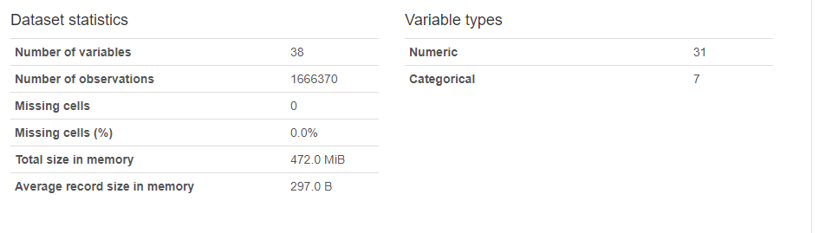
EDA
Estadísticas del dataset

Slide 12
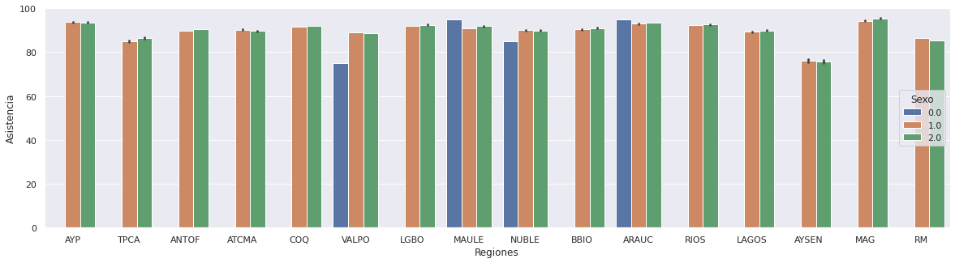
EDA
Gráfico de barras, en donde se observa la asistencia según género en las Regiones de Chile

Slide 13
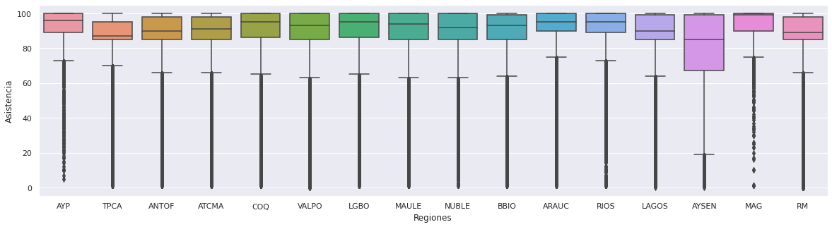
EDA
Gráfico Boxplot, en donde se observa la asistencia en las Regiones de Chile

Slide 14
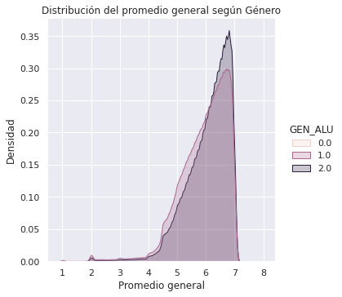
EDA
Gráfico de Densidad, promedio según género

Slide 15
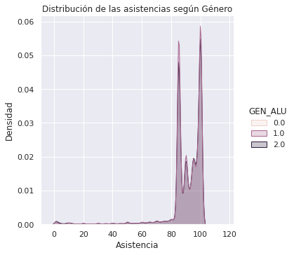
EDA
Gráfico Densidad Asistencias según género

Slide 16
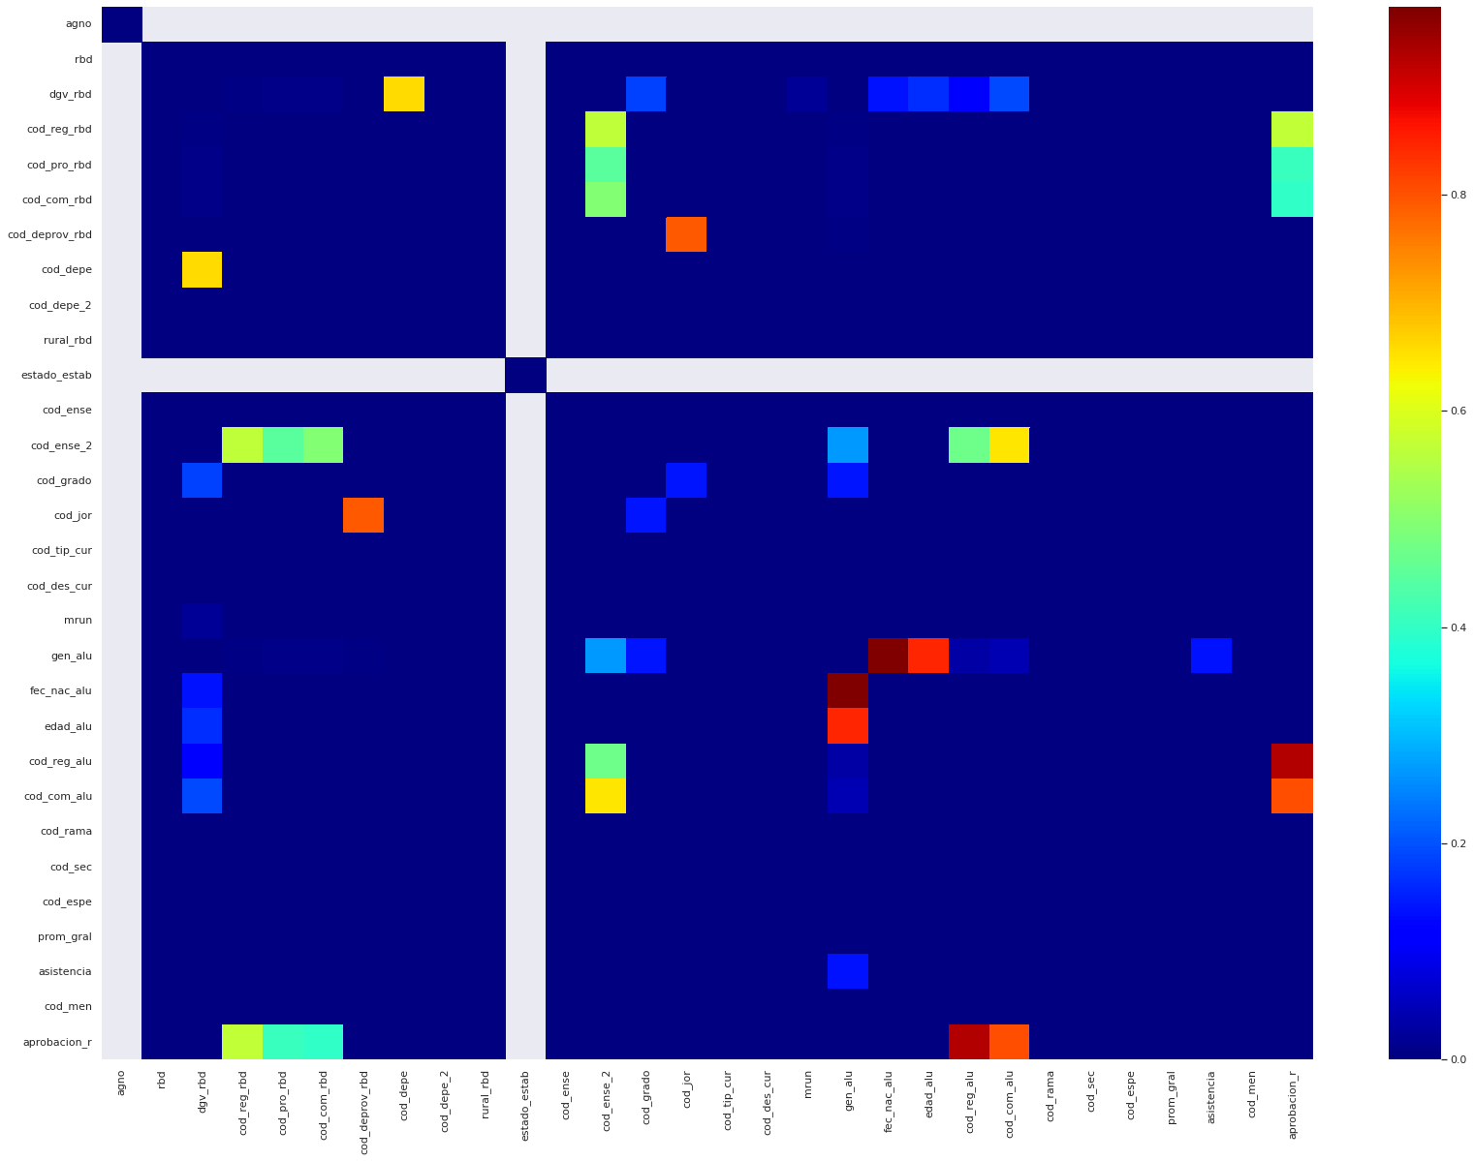
EDA
HOTMAP de correlación entre variables

Slide 17
EDA
HOTMAP de correlación entre variables

